Slide 1
Практичне використання дидактичних ігор та ігрових ситуацій на уроках математики в початковій школі
Підготувала
вчитель початкових класів
Борщівського НВК
“ЗНЗ І-ІІІ ст. №3-гімназія
ім. Р. Андріяшика”
Гура Оксана Богданівна

Slide 2


Slide 3

І сувора, й солов’їна
Математика — країна,
Праця тут іде завзята,
Вмій лиш спритно рахувати.
Вмій ділити, віднімати,
Множить швидко й додавати.
Вмій кмітливо все збагнути,
Першим в відповіді бути.
Ледарів у нас немає
Хто руки не піднімає?!
Вирушаємо у путь —
Нас цікаві речі ждуть

Slide 4


Slide 5
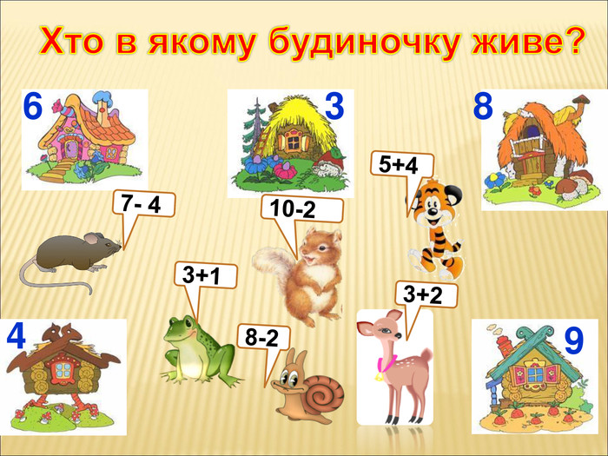

Slide 6
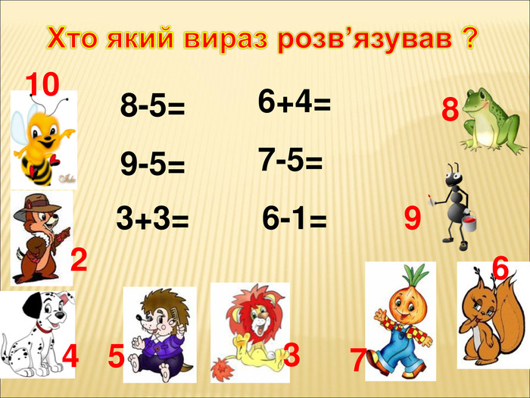

Slide 7
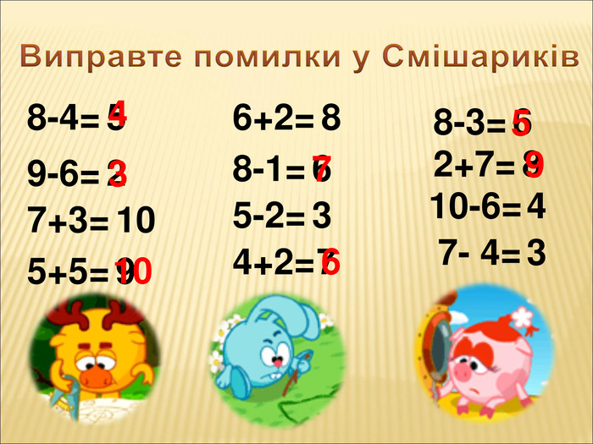

Slide 8
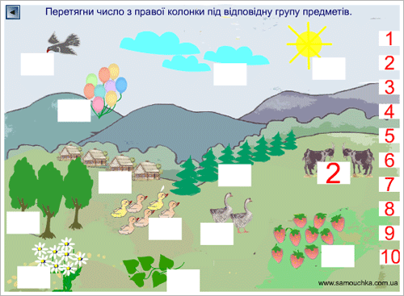

Slide 9
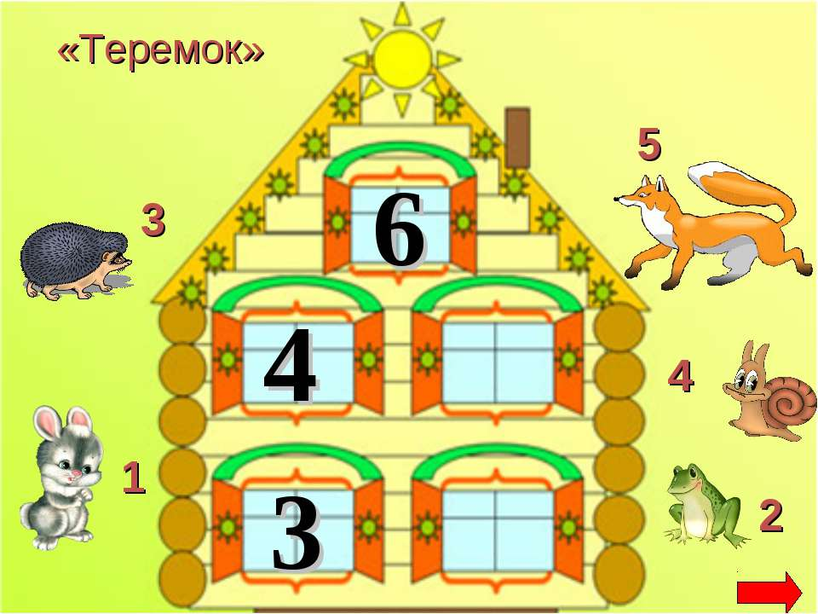

Slide 10
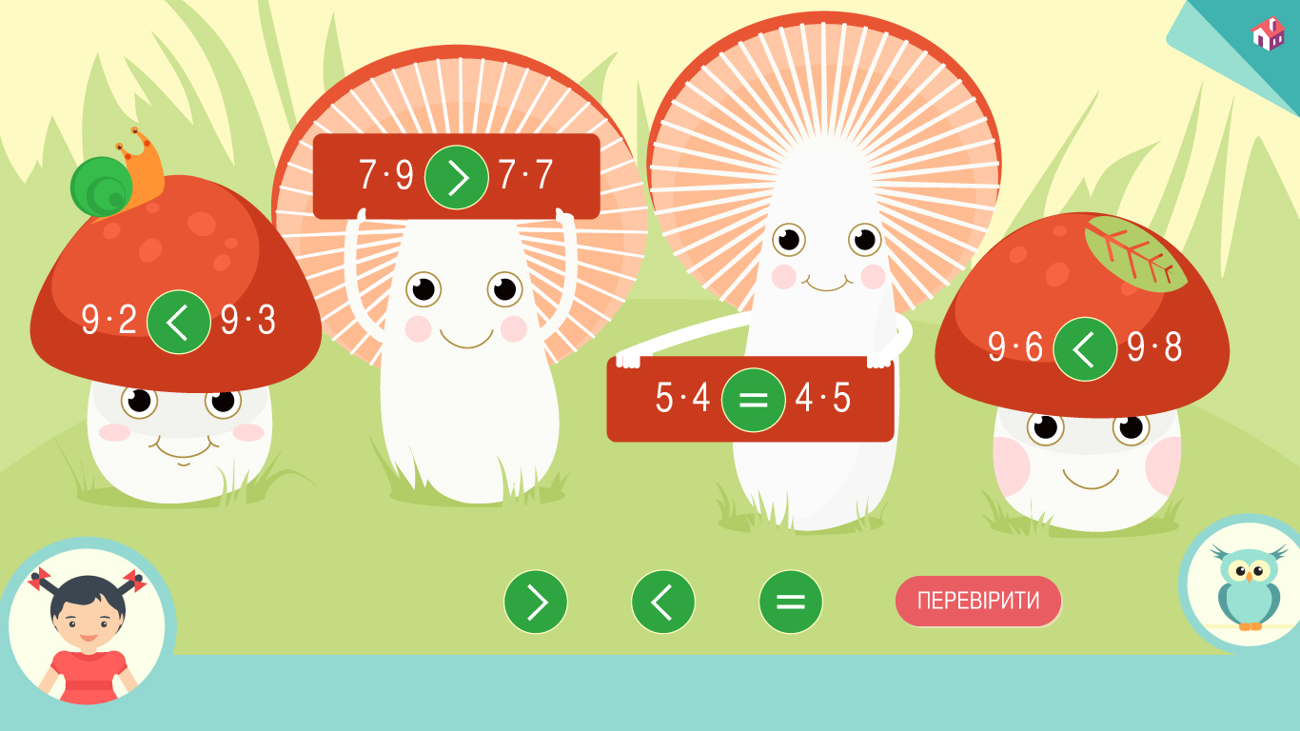

Slide 11
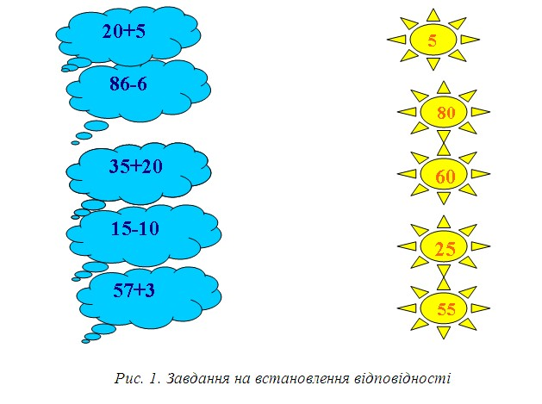

Slide 12
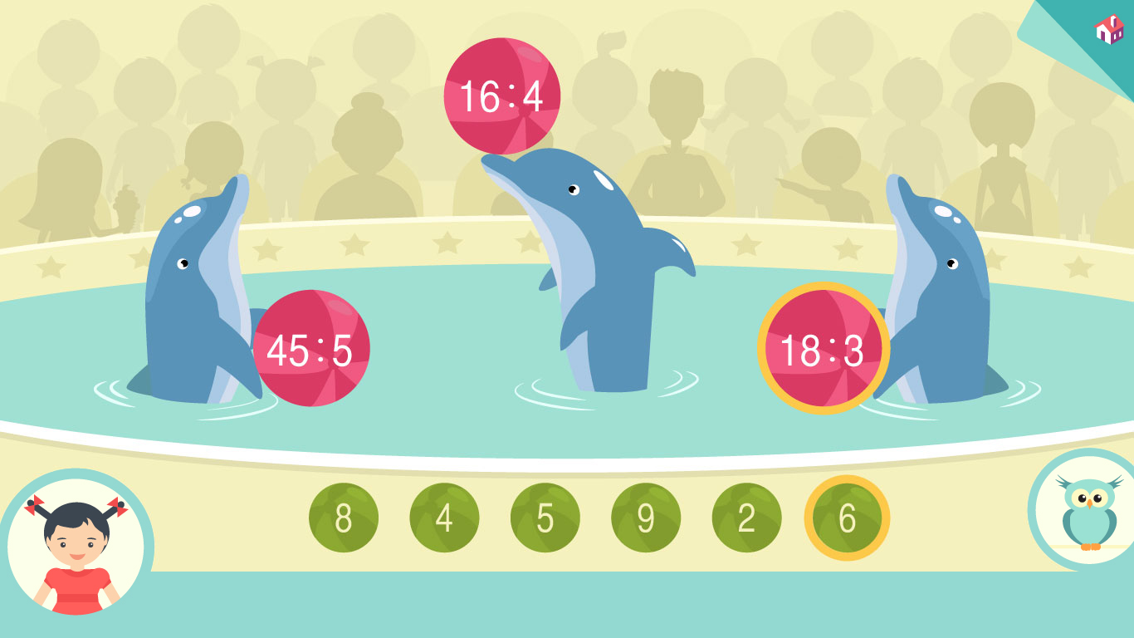

Slide 13
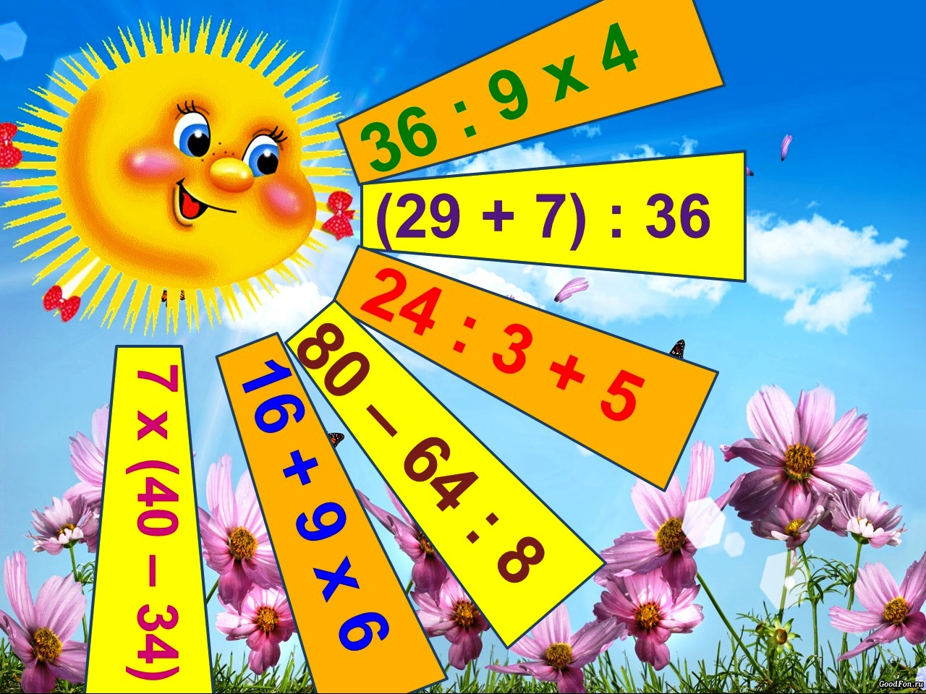

Slide 14
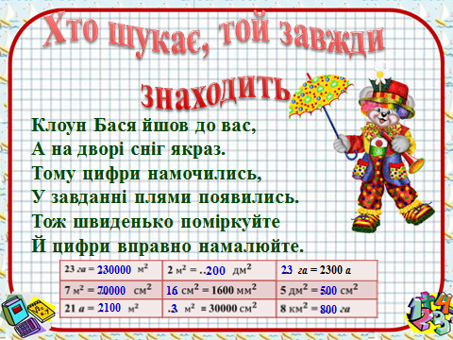

Slide 15


Slide 16
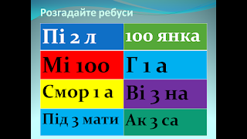

Slide 17
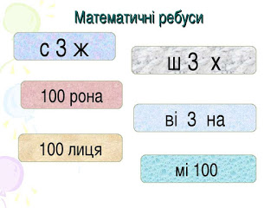

Slide 18
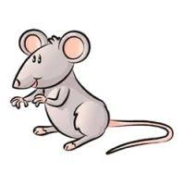
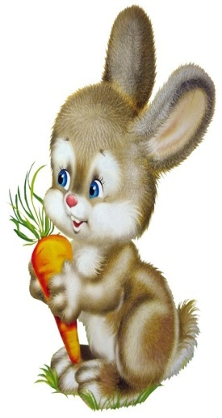
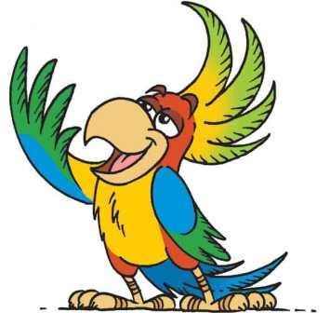
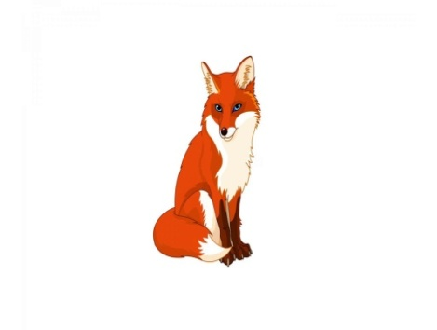
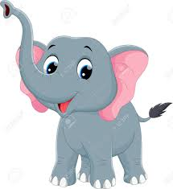

Гра «Хто найнижчий»
В цирк прийшла руда лисиця,
Слон, папуга і тигриця,
Мишка й зайчик куцохвіст.
Хто найнижчий був на зріст?

Slide 19
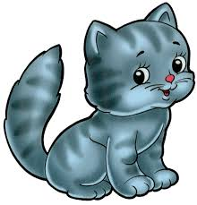

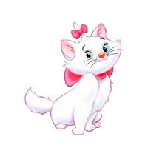
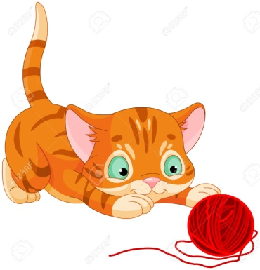
Весела лічба
Три веселі киці
Грались у травиці.
Рижик теж до них прибіг —
Скільки кошенят усіх?

Slide 20
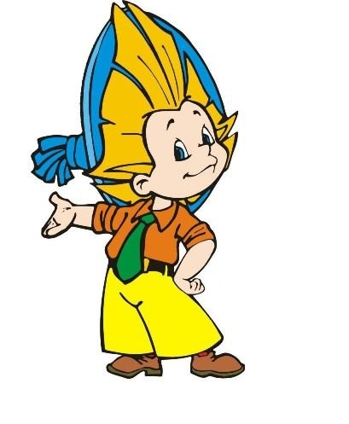
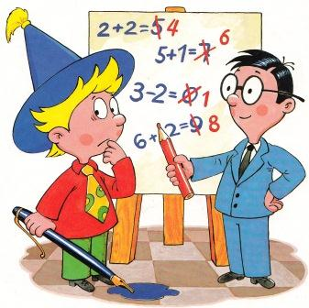
Гра «Знайди помилку»
Незнайко записав ряд цифр
1; 3; 5; 2; 4.

Slide 21


Острів чисел
20
11
5
9
16
6
8
17
2
3
4
12
7
На які дві групи
можна розділити ці числа?

Slide 22

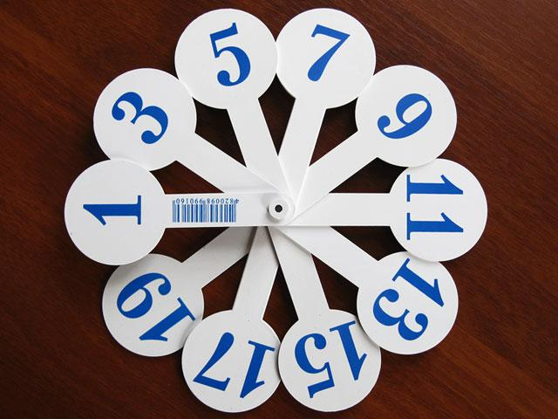
Гра «Мовчанка»
На питання вчителя «Скільки?», діти, дивлячись на
малюнок, мовчки рахують предмети і показують відповідну
цифру на віялі.

Slide 23
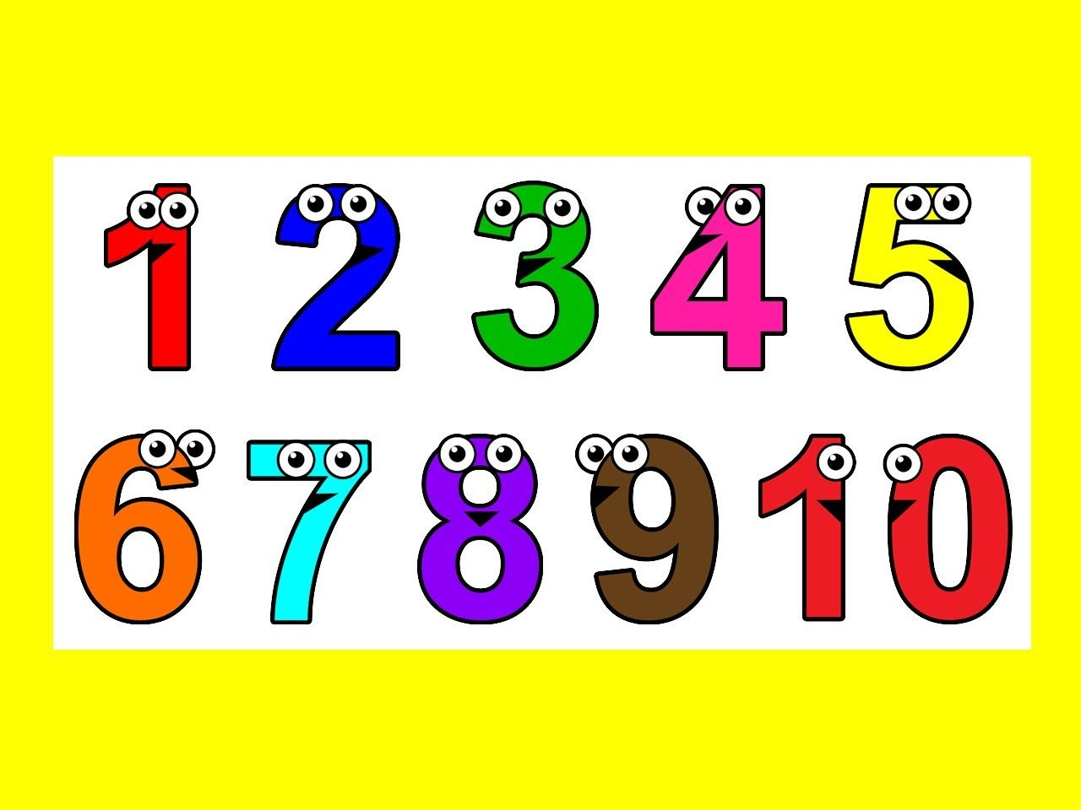
Гра «День — ніч»
На дошці виставлені цифри від 1 до 10.
«Ніч» — діти заплющують очі.
«День» — розплющують і говорять, яка цифра зникла

Slide 24

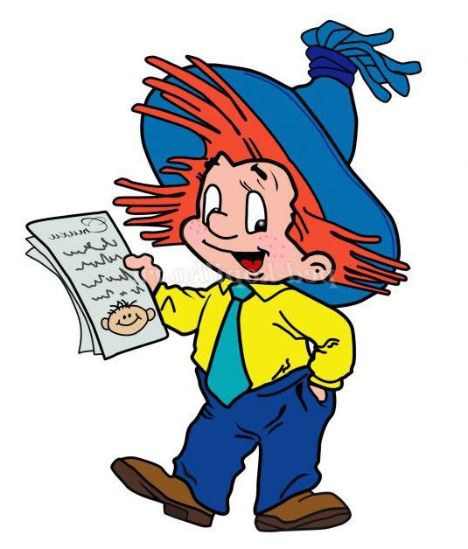
Гра «Допоможи Незнайкові»
2 5 = 7 3 6 = 9
8 7 = 1 7 6 = 1
4 2 = 6 7 7 = 0
6 2 = 4 6 8 = 14
5 3 = 8 4 7 = 11

Slide 25

Гра «Яке число загубилося?»
1 3 4 5 7 8 10
1 2 4 5 6 8 9 10
1 2 3 5 6 7 9 10

Slide 26
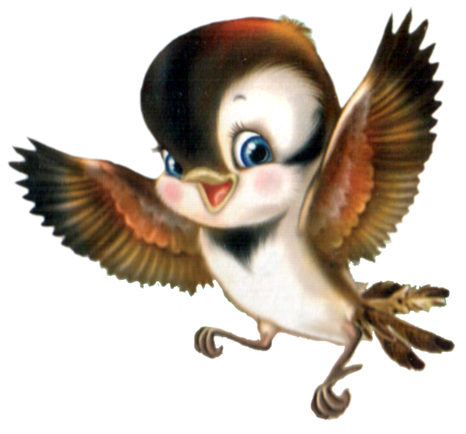
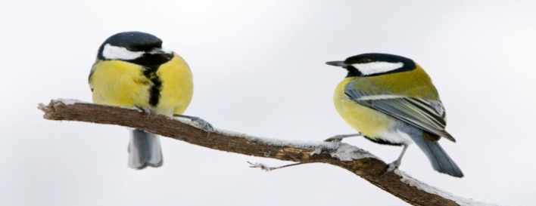
Гра «Знайди цифру»
Залетіли в клас синиці,
подзьобали одиниці.
Залетіли сойки й
склювали двійки.
Залетіли горобці,
і не стало цифри 3.
Повідомити вас прошу,
де стояли цифри ці?
6 + ? = 7 ? + 4 = 6 8 – ? = 5

Slide 27

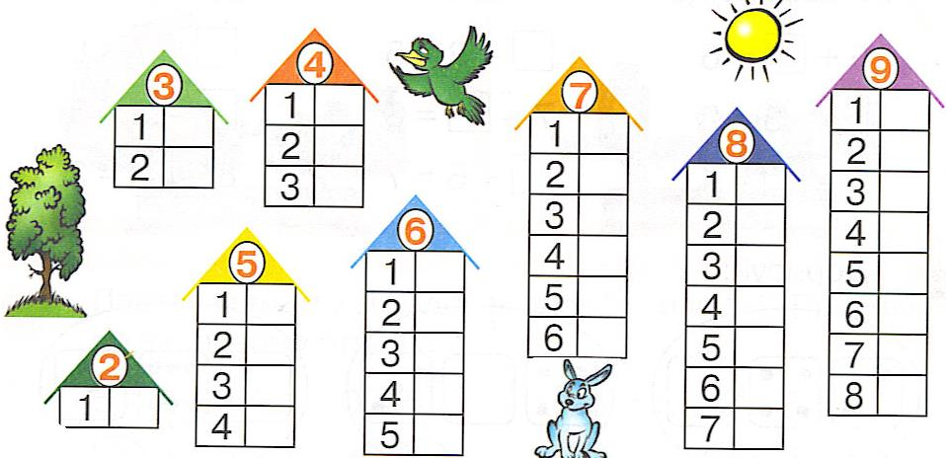
Гра «Засели будиночки»

Slide 28

Гра «Відгадай»
7 + 3 = ?
6 – 4 = ?
8 + 0 = ?
10 – 5 = ?
г | ю | а | н
8 | 10 | 5 | 2

Slide 29
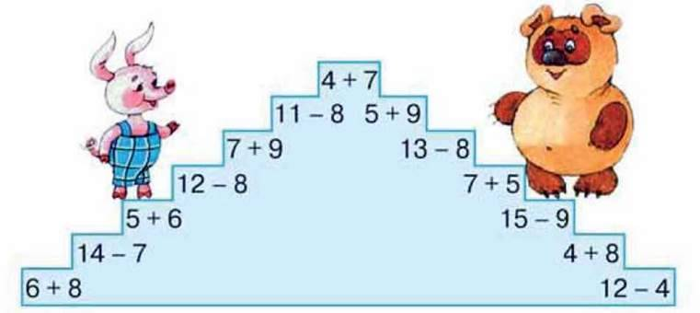
Гра «Хто швидше»

Slide 30



Гра «Магазин»
У магазині є зошити, лінійки, олівці, ручки
. Зошит коштує 18к.,
лінійка 13 к., ручка 17 к., олівець 12 к.
У вас є монети: 10к., 2 к., 5 к., 1 к.
Які монети ви візьмете, щоб купити кожний
із цих предметів?

Slide 31

Гра «Впізнай число»
Яке число складається з:
1 десятка 2 одиниць;
1 десятка 4 одиниць;
1 десятка 6 одиниць;
1 десятка 9 одиниць;
2 десятків?

Slide 32

Гра «Віднови числа»
Вчитель каже: «На снігу сорока розклала приклади, але повіяв вітерець і частину прикладів засипало сніжком. Допоможіть сороці відновити приклади».
..+2=4 ..+3=6 ..+4=6
..+2=5 ..+1=4 ..+1=5

Slide 33
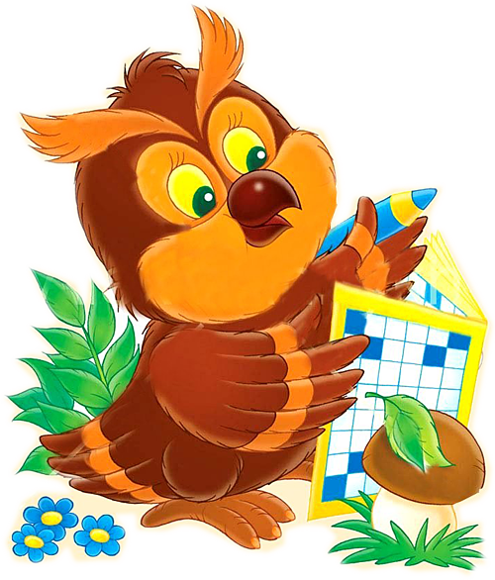
Гра «Будь уважний»
Скільки лапок у вовків? (4)
Скільки в мишки є хвостів?(1)
Скільки вушок у зайців?(2)
Скільки пальців на руці?(5)
Скільки крил є у лисиці?(Ніскільки)
Скільки в теремі криниць? (Ніскільки)
Скільки жаб літає в небі? (Ніскільки)
Скільки хвостиків у тебе? (Жарт)

Slide 34
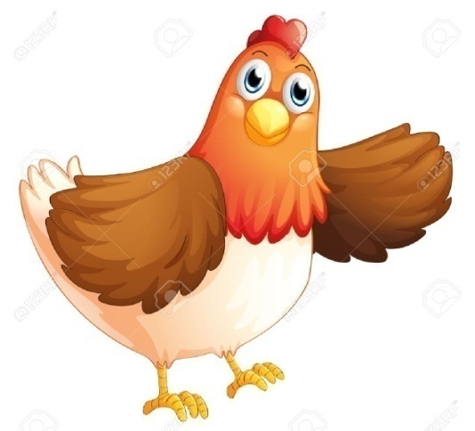
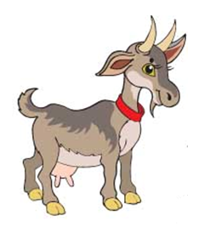
Цікаві задачі
Дві качечки летять над нами,
Дві інших за хмарками,
5 качечок за річкою сіли.
Скільки всіх качечок ви полічили?
Курка, стоячи на двох ногах, важить 2 кг.
Скільки кілограмів важитиме курка, яка стоїть на одній нозі?
На лужку серед лози,
Заховалось дві кози,
А отут стоять ще дві
У густій рясній траві.
Порахуємо гуртом,
Скільки всіх тих кіз разом.

Slide 35
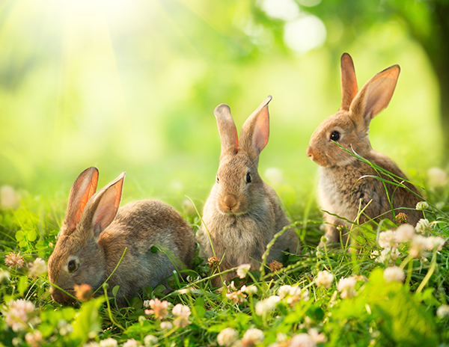
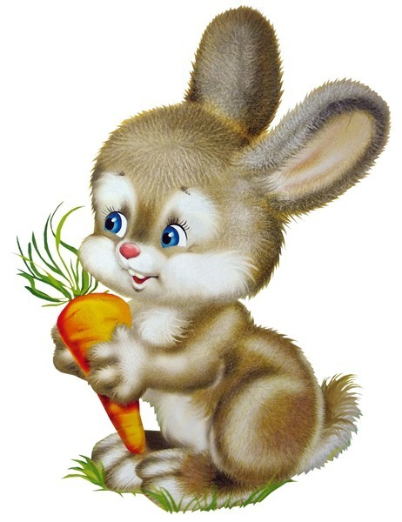
Сім зайчиків сидять
До зайчика на обід
І траву вони їдять.
От іще два прискакали.
Скільки зайців, порахували?
Завітав дружок-сусід.
Зайченята поруч сіли
Та по п’ять морквинок з’їли.
Хто з вас вміє рахувать?
Скільки буде п’ять та п’ять?

Slide 36

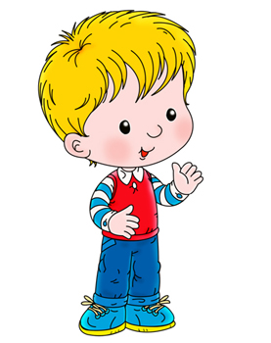

У Андрія шість книжок,
А в Павла — чотири.
Скільки книжечок разом
Ви вже полічили?
Мама донечці і сину
Роздавала апельсини.
5 – Андрію й Олі – 5.
Тож давайте рахувать.
Скільки ж то апельсинів
Дала мама дочці й сину?
Чотири груші Ваня мав,
Ще чотири братик дав.
На подвір’ї Ваня сів.
Вісім груш одразу з’їв.
І подумав — чи не мало?
Скільки груш іще зосталось?

Slide 37
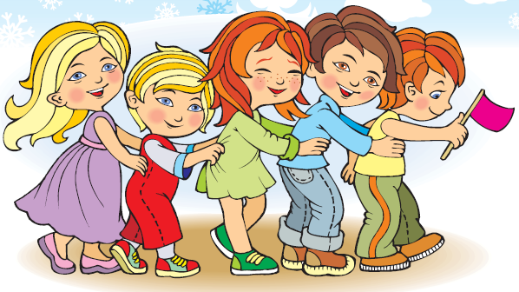
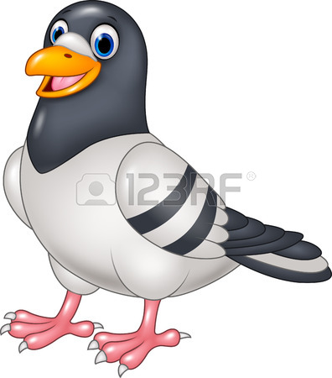
В клас зайшов Мишко,
А за ним — Петько,
А за тим Маринка,
За нею Ярина,
А за нею Ганна.
Скільки всіх хлоп'ят?
Прилетіли голуби та й
сідають на дуби.
Сядуть по двоє — один дуб гуляє.
Сядуть по одному — дуба не вистачає.
Скільки було голубів і скільки дубів?

Slide 38
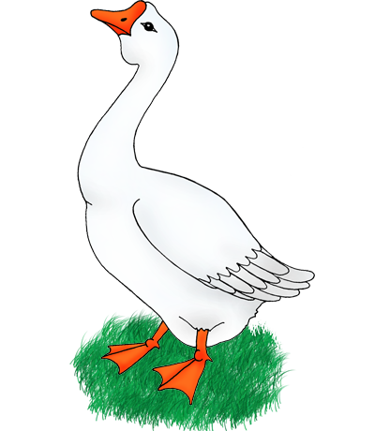
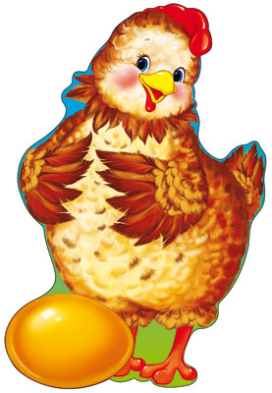
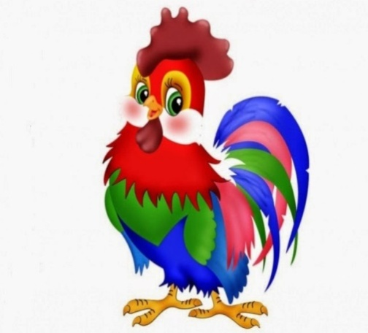
Два півника на току,
Дві гусочки у садку,
Дві качечки на воді,
Дві курки в лободі.
Скільки всіх?

Slide 39

Йшли кум і кума, брат і сестра;
знайшли вони 3 яблука.
А як ними поділитися,щоб кожному по цілому і ще по половині?

Slide 40
Знайди помилку!
48:6=8
7х9=65
5х9=45

Slide 41
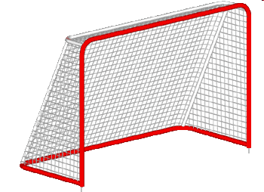
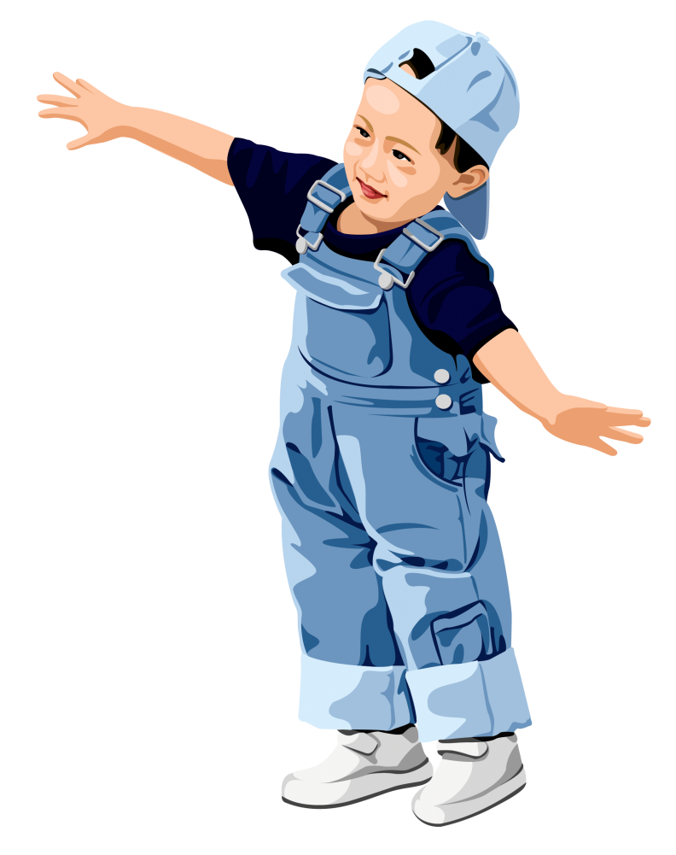
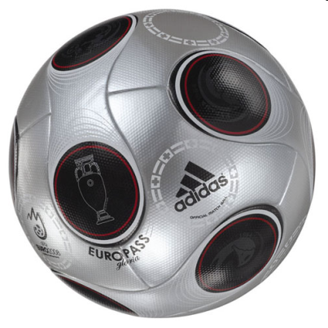

Гол!
15 • 2
78
46
30

Slide 42

Влітку наїдається,
взимку висипляється!
К В Д Д Е М Е И
8 1 3 6 2 4 5 7
Відгадай слово!
4 5 6
8 2 3 7
4 5 6 7 8

Slide 43
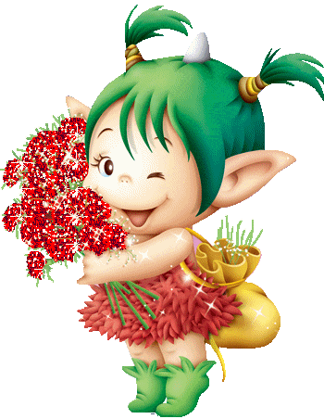
2
3
36:9
4
1
5
10
6
9
8
7

Slide 44

.
72
9
8
64
63
81

Slide 45
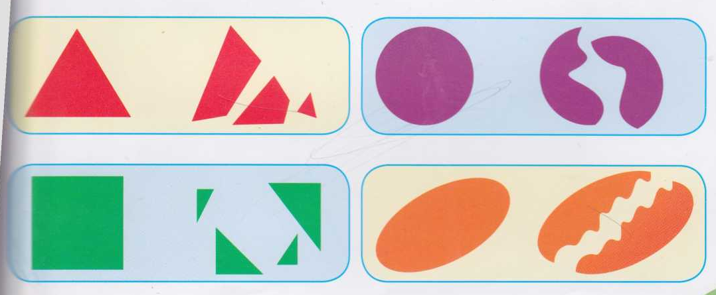
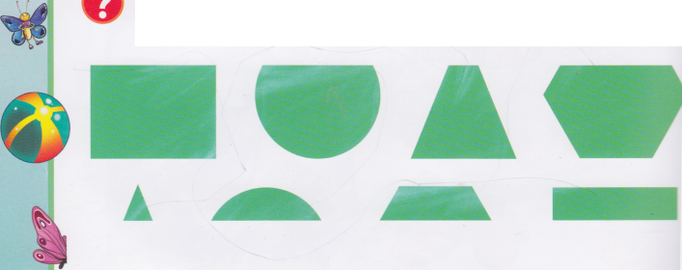
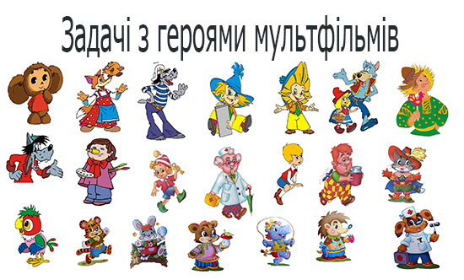
Гра «Збери геометричну фігуру»

Slide 46
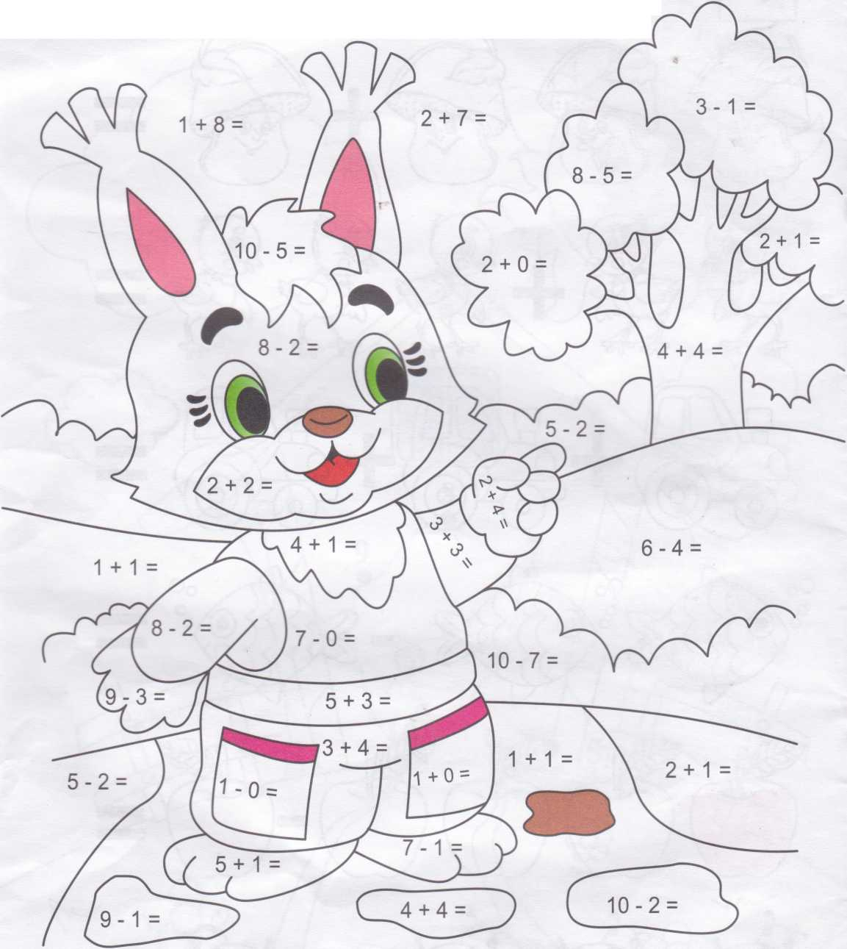
Гра «Розв’яжи та розфарбуй»
1 – жовтий,
2–салатовий,
3-зелений,
4-рожевий,
5-червоний,
6-помаранчевий,
7-синій,
8-коричневий,
9-блакитний.

Slide 47
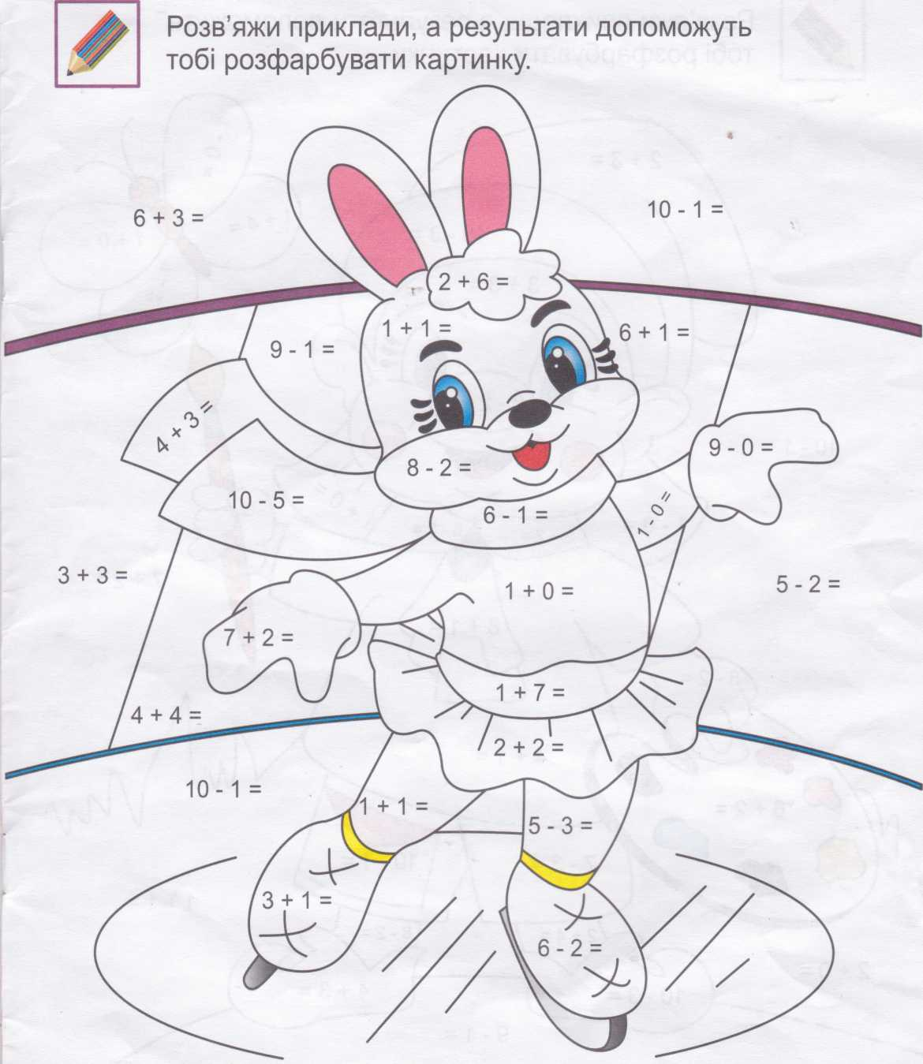
1 – фіолетовий, 2- сірий, 3 - зелений, 4 - рожевий, 5 - червоний, 6 - бежевий, 7 - синій, 8 - жовтий, 9 - блакитний.

Slide 48
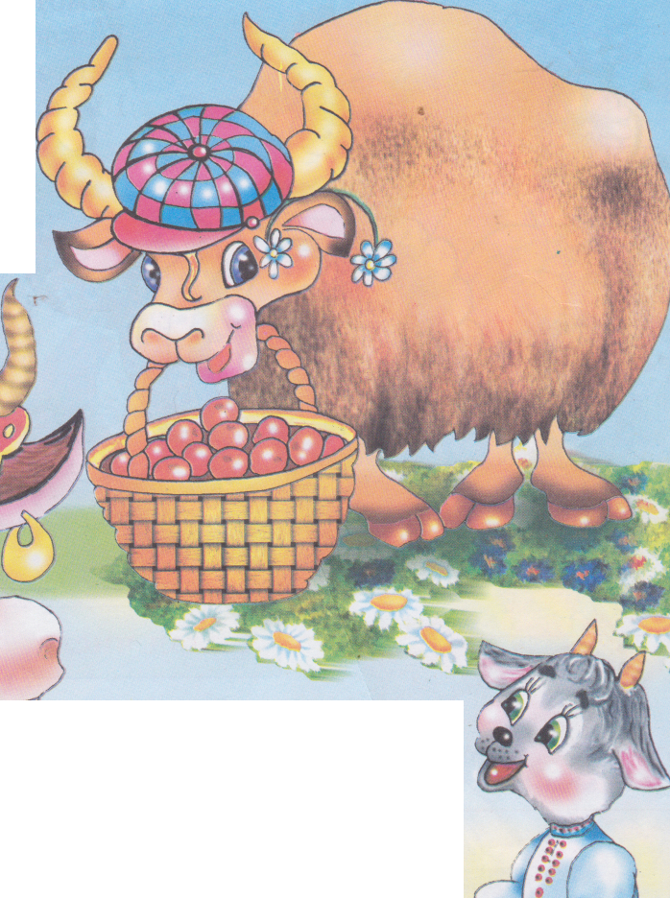


Гра «Скільки…»
Скільки ніг у горобця, У одуда, у курча? Скільки ріжок у цапка, У корови, яка? Скільки крил папуга має? Отже , як таке буває? Про що кажуть: пару має?
Хто найменший?
Хто найбільший? Хто більший, горобець чи цап?
Назви всіх звірів від найменшого до найбільшого від найбільшого до найменшого.

Slide 49

Гра «Розклади речі». В першу скриньку речі, які носять поодинці. В другу скриньку речі, які носять в парі.
Назви речі, які знаходяться навколо тебе (в парі, поодинці).
Ґава — розбишака речі розгубила, Стала та зітхає: — Що ж я наробила? Треба речі поскладати, Гаві час вже йти гуляти.
Знайди дві однакові рукавиці, два однакових валянки.

Slide 50

Гра «Хто в якому кошику?»
1, 2, 3, 4, 5, 6. Ідуть овочі кудись, їх кошики чекають До себе зазивають.
Яка за рахунком (морква,...). Хто третій, п’ятий, останній?
Хто зліва від…,
справа від...,
між...?
Хто в якому кошику?
Рахуй від 6 до 1.

Slide 51

Гра «Кого не стало»
Подивись уважно, друже, У траві повно комах, Павуки красиві дуже І метелики в квітках, Коник годосно дзвінкоче, Мурашки біжать кудись, Сонечко усе лоскоче Як чудово, подивись!
Про яких комах у вірші не згадується
Скільки гусениць? Скільки жуків? Хто один?
Хто над павуками? Кого більше, мурашок чи жуків? Хто нижче, коник чи жуки? Хто вище, хто під, хто знизу, хто зверху, хто посередині?
Назви комах у порядку зростання:( один коник, два павуки, три…)

Slide 52

Гра “Який день тижня?”
Сперечалися птахи, Такий гомін підняли! Який день тижня головний? Кожен з них кричав, Аж весь ліс дзеленчав. Сорока каже, що субота, Бо скінчилася робота, Що не треба працювати, Можна цілий день гуляти!
Який день тижня сьогодні? Який день тижня завтра? ( / и Який день тижня був учора? Який день тижня буде після вівторка, перед понеділком, за середою, між четвергом і суботою? \\ [(

Slide 53

Гра “Хто де живе?”
Ще сонечко не сховалось, Зірки не зійшли, На подвір’ї зібрались Домашні птахи. В одному будинку дружно живуть А вечорами один до одного На каву ідуть.
Хто мешканець квартири 1,...? На якому поверсі 4, 6 квартири? В якій квартирі мешкає півень,..
Скільки птахів? Скільки дітлахів? Скільки дівчат, хлоп’ят?
Хто живе справа від качки?
Кого більше, кого менше? Хто живе зліва від гусака? Рахуй від 1 до 8 і навпаки. Хто живе на останньому поверсі?

Slide 54

Гра “Знайди помилку”

Slide 55



З + 1 =
?
2 + її
З + 1 =
З + 2 =4

Slide 56


Гра “Допоможи розв’язати”
Баран серед прикладів блукав, Жодного не розв’язав, Що діяти не знає, Від тебе, малюк, допомоги чекає.

Slide 57

Гра “ Знайди правильну відповідь”
Клоун весело грає, Приклади складає. Тобі, малюк, пропонує Приклад прочитати, Відповідь сказати.
5-1
4-1
4-2
4+1
7-1
Яка кулька у клоуна є відповіддю на 1 приклад, 2 приклад, ..?

Slide 58

Якщо ти розв’яжеш ці приклади, _{ТО} дізнаєшся, скільки звірят їхало в кожнім вагоні.
Чух-чах, чух-чах! Мчить веселий потяг. Дітей багато в ньому, Везе він їх додому.
2
1+ =1
4
2+ =3
5
2+ =4
6
+1=3
8
+3=5
9
3+ =4
10
+4=6
Які номери вагонів пропущені?

Slide 59

Гра “Знайди два однакові…”
З теплих країв пливуть кораблі, Хочуть побачить справжньої зими, Бо, кажуть, зима у них теж буває, Тільки-от снігу ніколи немає.
Назви номери кораблів, на яких пливуть однакові звірята Знайди, під якими номерами два однакових кораблі. Які цифри відсутні на кораблях, які повторюються двічі?

Slide 60

Гра «Що де знаходиться».
Що знаходиться у 3 рядочку другим (1, 3 т. і.) за рахунком? Де знаходиться літак, метелик, корабель, яблуко? Які зайві речі у 8 рядочку? Яка зайва річ за рахунком у 8 рядочку?

Slide 61

Що знаходиться ліворуч від стола у 1 рядочку? Що знаходиться праворуч від зошита у 1 рядочку? Що знаходиться між шафою та конвертом? Які речі зайві? Чому? Яка річ зайва за рахунком у 1 рядочку? Що знаходиться ліворуч від неї? Яка річ зайва за рахунком у 2 рядочку? Що знаходиться праворуч від неї?

Slide 62

Гра” Розстав знаки”

Slide 63

.Гра “Де чий кошик?”
Овочі та фрукти у садку гуляли. Та із кошиків своїх разом повтікали. Треба всіх їх позбирати, Вмить у кошик поскладати.

Slide 64


Якого кольору кульки над квадратом? Скільки під квадратом? Яка кулька зліва від рамки, справа?
5 | 1 | 2 | 3 | 4
 | 4
Знайди З трикутники.

Slide 65

Гра “Подорож до зірок”

Slide 66

Із яких геометричних фігур складена зірка?

Slide 67

З Новим роком вітає Дід Мороз усіх. Біля ялинки лунає Радісний дитячий сміх. За які приклади діти отримали подарунки?

Slide 68

Якось взимку носоріг У зимовий ліс побіг, Щоб на ковзанах кататись На санчатах розважатись. А назустріч носорогу Йдуть кумедні добряки, Два смішних сніговики.
Гра
5 однакових сніжинок
Продовжи рахунок
Чим відрізняються фігури?

Slide 69

У Юрка цікава гра є З геометричних фігур Він тваринок складає. З якого мішка він фігури брав, Коли ведмедя викладав?
З яких геометричних фігур викладені курчатко та жабенятко?

Slide 70

Півень друга запросив До своєї хати, Та адресу позабув спохвату сказати. Став лев та й гадає: — То в яку ж хатину йти? Він тебе, малюк, питає.
0
1
2
3
6
7
9
Для того, щоб підказати леву, де живе півень, уважно роздивись, з яких цифр він намальований.

Slide 71


Гра «Яка фігура?» Ведмідь загадав геометричні фігури: Яка має 4 рівні кути, 4 рівні сторони? Яка має 3 кути?
Зустрілися Тім, Том, Бом. Тім і Том не посередині Ліворуч від Бома-Том. Ліворуч від Тіма-Бом.
. Гра з тюленем Тюлень загадав число: якщо його збільшити на 2, вийде 5 (або 6, 4)
Морж та тюлень грати можуть цілий день. Гра цікава дуже, Грай і ти з ними, друже.
Гра з моржем. Морж питає: — Як можна розрізати квадрат, щоб отримати 2 прямокутники або 2 трикутники? Як розрізати прямокутник, щоб отримати 2 трикутники?
Як розрізати квадрат. шоб з отриманих частин можна було скласти 2 нових квадрати?

Slide 72


Галя вийшла у садочок, Квітів назбирати. Сіла тихо у куточок, Стала зазирати. А ці квітки чарівні, їх не можна рвати, Бо вони навчають всіх Добре рахувати.

Slide 73




Гра “Порахуй і скажи”
Де більше квадратів?
Які фігури знаходяться у цих чотирикутниках?

Slide 74

Гра “ Чарівна гусиниця”
Які фігури утворили кумедну гусеницю? Які фігури червоного кольору? Якого кольору чотирикутники? круги? овали? Які фіруги зеленого кольору?

Slide 75


Гра “ Яка фігура?..”
Які фігури зображено на малюнку? Якого кольору квадрати? Які фігури зеленого кольору? Які фігури покладено раніше, а які — пізніше? Спробуй так само скласти фігури.

Slide 76


Мудра сова пораду дає: Щоб розумним стати Багато треба чого знати, Часу марно не втрачати, Математику вивчати, З цифрами завжди дружити, Рахувати швидко вміти.

